Slide 1
Мировое сообщество
государств
Урок 19.

Slide 2
Вспоминаем то, что знаем
Мировое хозяйство.
Какую тему изучали на прошлом уроке?
Объясните, зачем современному человечеству
мировое хозяйство?
Что необходимо человеку или государству
для покупки товара?
Деньги
Что такое деньги?
Где их можно взять?
Как называют вещи купленные человеком
на заработанные деньги?
Собственность
Тетрадь
стр.69 №4

Slide 3
Определяем тему урока
Что такое конфликт? Из-за чего он возникает?
Из-за чего может возникнуть конфликт между государствами?
У каждого государства свои интересы.
Давайте посмотрим видеосюжет и проанализируем ситуацию

Slide 5
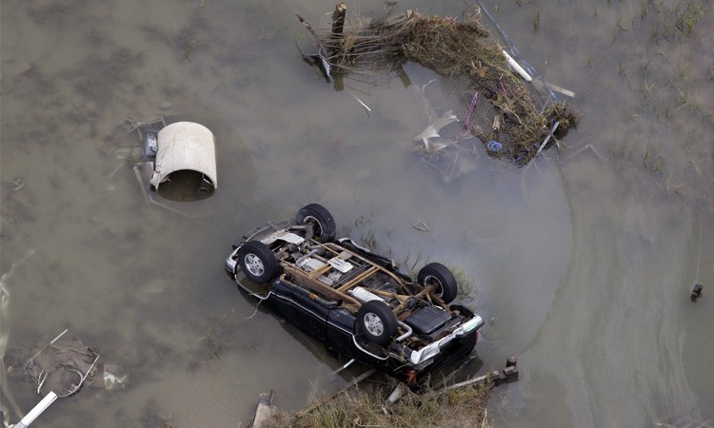

Slide 6
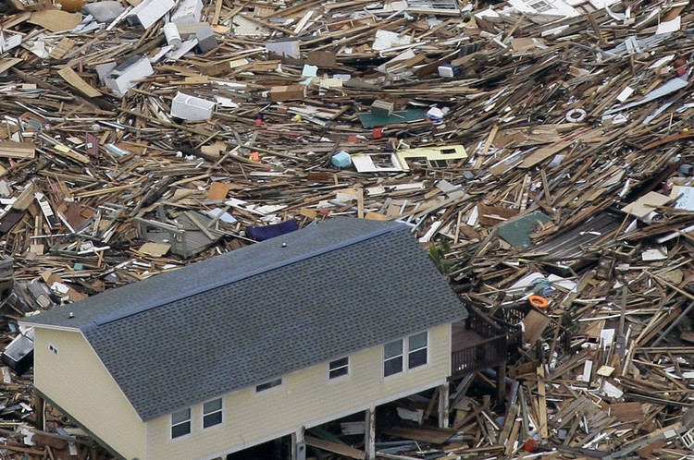

Slide 7
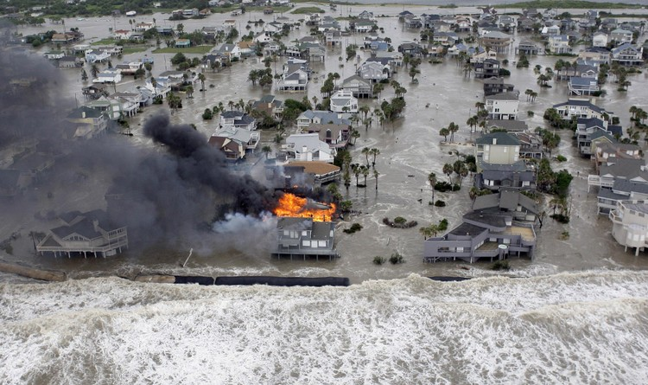

Slide 8
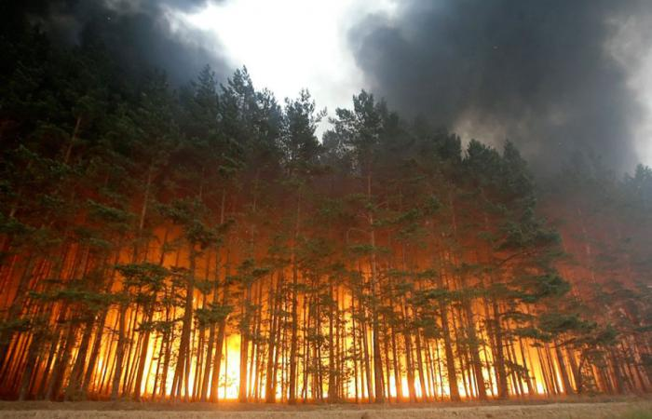

Slide 9
Определяем тему урока
У каждого государства свои интересы.
Что произошло и в каком положении оказалось
государство и его местные жители?
Почему разные государства помогают друг другу?
Как вы думаете, будет ли оказана помощь?
Государства оказывают друг другу гуманитарную помощь.

Slide 10
Открываем новые знания
Тема 19. Мировое сообщество государств.
Почему разные государства помогают друг другу?
Представьте, что все государства, готовые оказать помощь, привезут только медикаменты или только еду, сможет ли пострадавшее государство справиться со своими трудностями?
Как помощникам договориться о том, кто и чем будет помогать?
Проверьте себя по учебнику
стр.102-103

Slide 11
Открываем новые знания
Организация Объединенных Наций
(О О Н)
Как называется организация, которая объединяет
все страны?
Закончите предложения:
ООН основана в
Штаб-квартира ООН находится
Число членов государств входящих в ООН
Главный орган управления ООН
Основные направления работы ООН
Дата принятия ВДПЧ
1945 году
в Нью-Йорке
193
Генеральная Ассамблея
мир во всем мире
Стр.104

Slide 12
Открываем новые знания
Всеобщая декларация прав человека
Что такое ВДПЧ?
10 декабря 1948 года
Когда была принята ООН?
О чем этот документ?
В нем прописаны основные права и свободы
человека независимо от того, в какой
стране он живет.
Давайте посмотрим видеосюжет об ООН

Slide 13
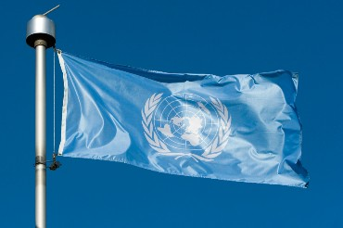
Флаг ООН

Slide 14
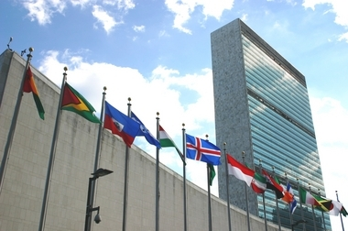
Организация Объединенных Наций
Штаб-квартира ООН в Нью-Йорке

Slide 16
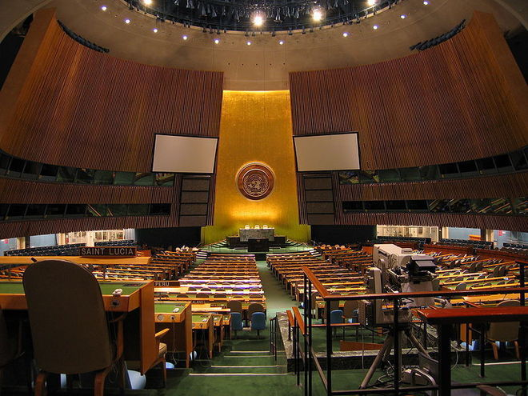
Зал заседания Генеральной Ассамблеи ООН
В зале Генеральной Ассамблеи, оформленном в зеленом и золотом тонах, размещаются все 192 делегации, каждой из которых выделено шесть мест. Всего 1898 мест.

Slide 17
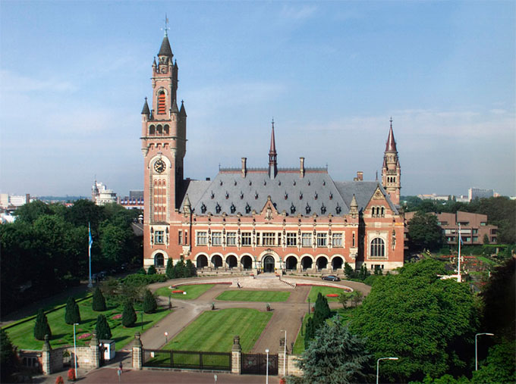
Международный Суд
Был учрежден в 1945 году в качестве главного органа ООН для вынесения судебных решений. Суд рассматривает иски только от стран, а не от частных лиц. Если страна принимает решение передать дело в Суд, она обязана выполнять его постановление.

Slide 18
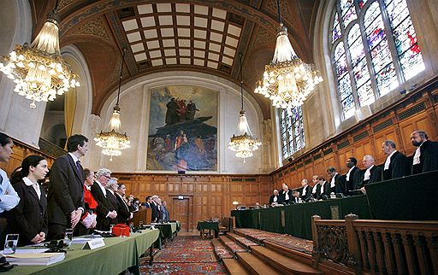
Международный Суд

Slide 19
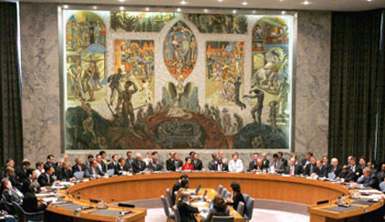
Совет Безопасности
Зал Совета Безопасности был оформлен Норвегией по эскизам норвежского художника Арнстейна Арнеберга. Большую часть восточной стены занимает большое панно, символизирующее торжество мира и свободы. Участники сидят за круглым столом.

Slide 20
Открываем новые знания
Как вы думаете, что может произойти, если какая- то страна нарушит правила принятые мировым сообществом государств?
Есть в структуре ООН специальная организация , которая отвечает за сохранение и не нарушение прав?
Прочитайте самостоятельно пункт параграфа стр.104-105 и подготовьте ответы на вопросы, записанные на доске.

Slide 21
Открываем новые знания
Стр.104-105
Вопросы:
Каковы задачи СБ?
Какие страны имеют постоянных представителей в СБ?
Какие наказания могут быть наложены на «провинившиеся» государства?

Slide 22
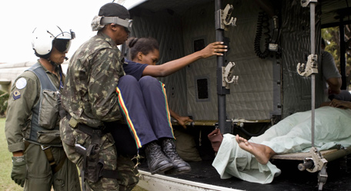
Миротворческие силы
Миротворцы Миссии ООН по стабилизации в Гаити оказывают помощь пострадавшим в результате разрушительного землетрясения в стране.

Slide 23
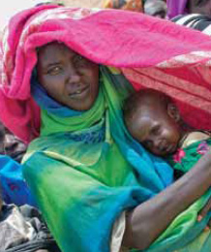
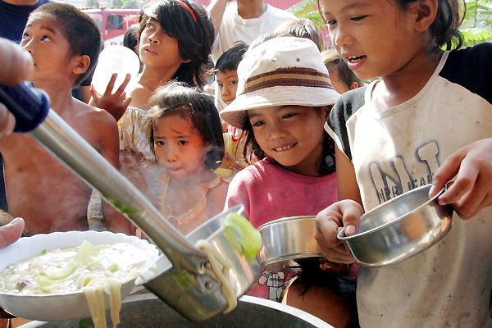
Сокращение масштабов нищеты
Беженцы в лагере Иридими в Чаде.

Slide 24
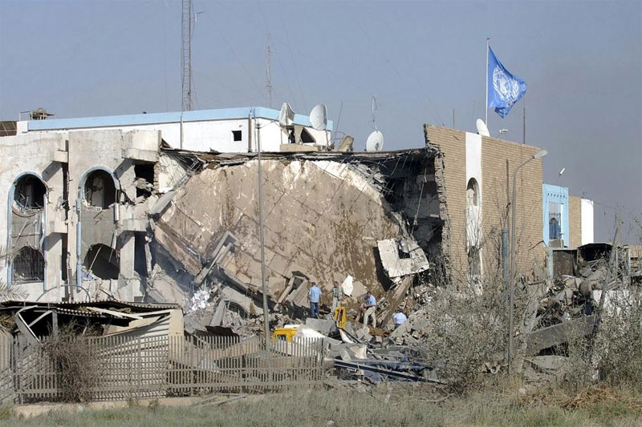
Борьба против терроризма
19 августа 2003 года — Террорист-смертник взорвал начиненный взрывчаткой цементовоз рядом с «Канал-отелем», в котором располагалась штаб-квартира ООН в Багдаде, Ирак. Погибли не менее 17 человек, в том числе Специальный представитель Генерального секретаря в Ираке Сержиу Виейра ди Меллу, примерно 100 человек получили ранения.

Slide 25
Подводим итог урока
На какой вопрос искали ответ?
Почему разные государства помогают друг другу?
Дома : стр. 102-105, Т. стр. 70 №1(Н,П,М)

